Slide 2



Groupe de travail
OCS Grand Est
Table de correspondance de la LCR et indicateurs – 22 mars 2024

Slide 3
Occupation des sols Grand Est - OCS Grand Est
Un référentiel partagé de connaissance du territoire et d’aide à la décision

Slide 4
Agenda
Accueil et quelques mots sur la publication du 3e millésime - 10 min
Publication des départements – Semaine du 25 au 29 mars publication des départements 10 et 52
Publication de l’assemblage régional – Fin du mois d’avril
Valorisation des données (Site + Portrait) au cours du mois de juin
Date du prochain GT revu du site et des portraits (19 avril 2024)
Pour informations , présentation des travaux menés par A2S et le groupe de travail Pairie (18 avril 2024)
Présentation de la table de correspondance – CLS
Comparaison des données OCS Grand Est et OCS IGN / Calcul des indicateurs (décret no 2023 1096)

Slide 5
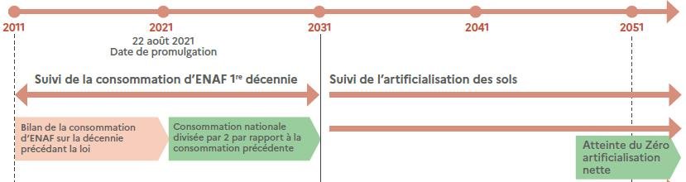
Au programme, la production d’un rapport tous les 3 ans mesurant
La consommation des espaces naturels, agricoles et forestiers, exprimée en nombre d’hectares
Le solde entre les surfaces artificialisées et les surfaces désartificialisées, telles que définies dans la nomenclature annexée à l’article R. 101-1 du code de l’urbanisme
Les surfaces dont les sols ont été rendus imperméables, au sens des 1° et 2° de la nomenclature annexée à l’article R. 101-1 du code de l’urbanisme
Décret no 2023-1096: https://www.legifrance.gouv.fr/download/file/3yIijoSN0rfmEsh7Tl3hScKaN5YM8TCPy2C_ZbLX96A=/JOE_TEXTE
Portail de l’artificialisation: https://artificialisation.developpement-durable.gouv.fr/agir-et-etre-accompagne

Slide 6
Au programme, la production d’un rapport tous les 3 ans
Mais avec quelles données ?
Que dit le Décret no 2023-1096 ?
« Pour établir ce rapport, les communes et les établissements publics de coopération intercommunale compétents disposent gratuitement des données produites par l’observatoire de l’artificialisation mentionné à l’article R. 101-2 du code de l’urbanisme.
« Ils peuvent également utiliser les données de dispositifs d’observation développés et mis en œuvre localement, en particulier ceux mentionnés au III de l’article L. 302-1 du code de la construction et de l’habitation et s’appuyer sur les analyses réalisées dans le cadre de l’évaluation du schéma de cohérence territoriale mentionnée à l’article L. 143-28 du code de l’urbanisme et de celle du plan local d’urbanisme mentionnée à l’article L. 153-27 du même code. »

Slide 7
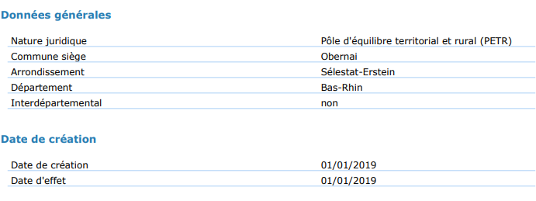
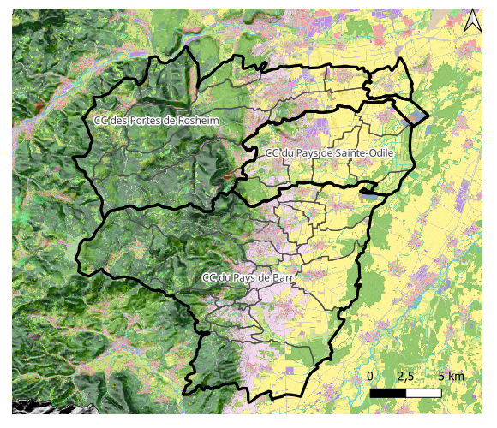
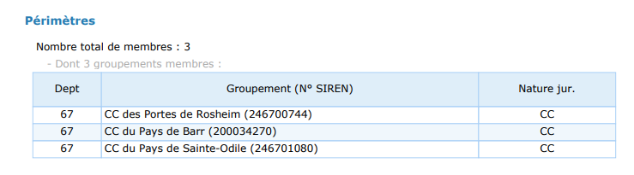
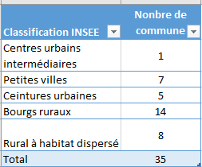
Exemple du PETR du Piémont des Vosges
Banatic du SCoT

Slide 8
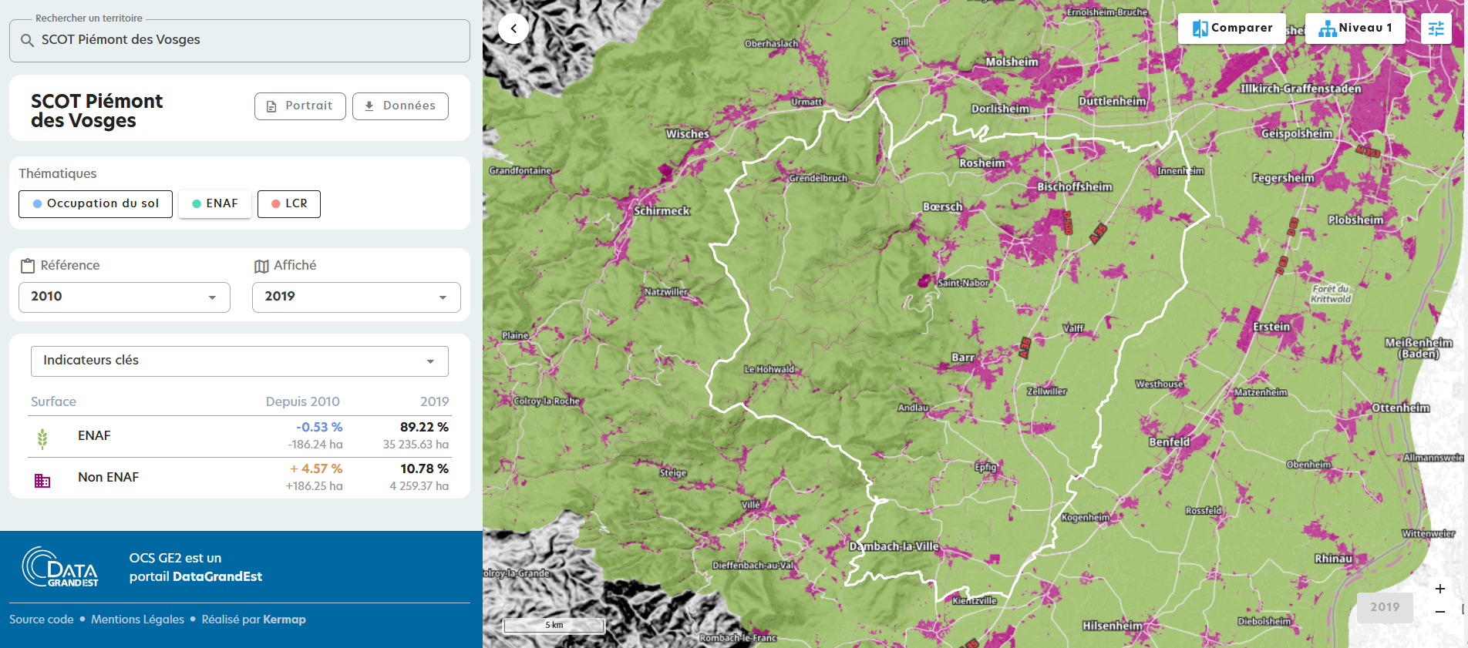
La consommation des espaces naturels, agricoles et forestiers, exprimée en nombre d’hectares

Slide 9
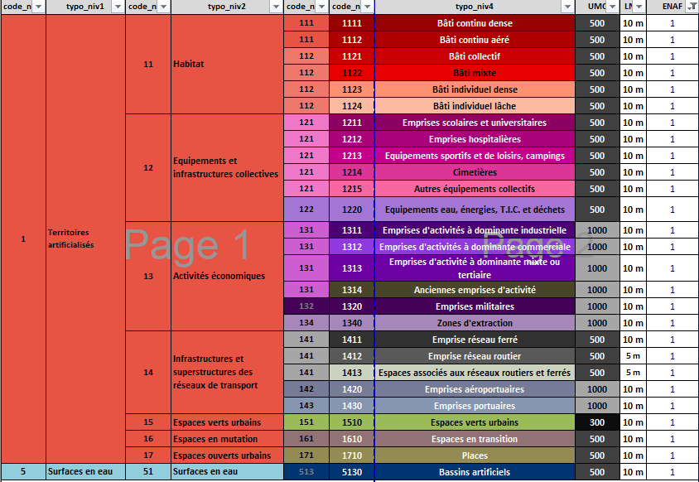
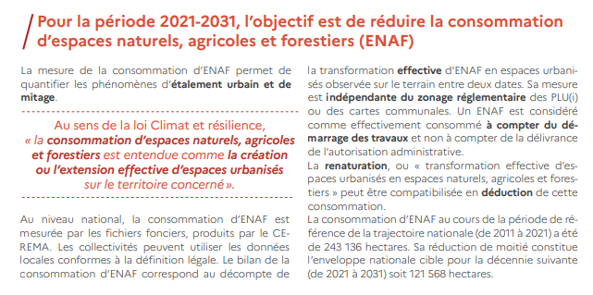
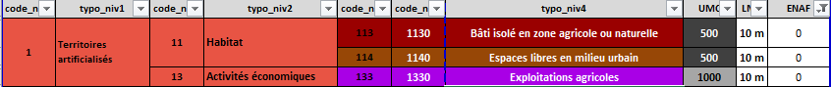
La consommation des espaces naturels, agricoles et forestiers, exprimée en nombre d’hectares
Avec
Espace naturels, agricoles et forestiers, une définition variable
source: mon portail artificialisation
Sans

Slide 10
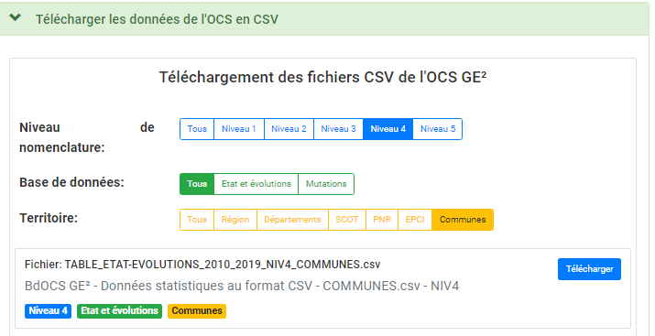
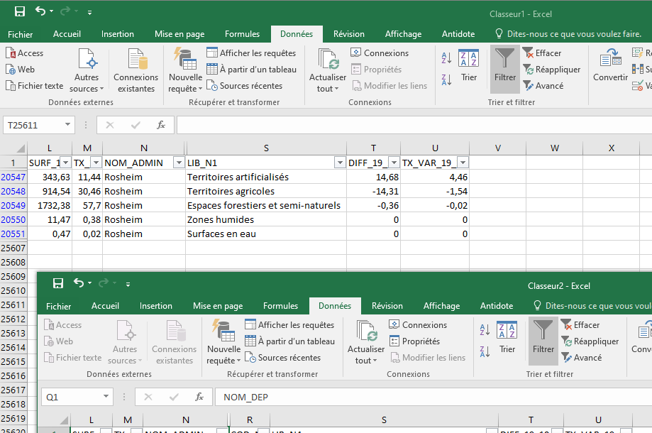
Obtenir des données, plusieurs options
Le site de valorisation de l’OCS Grand Est (publication fin juin 2024)
Les chiffres clés de l’OCS Grand Est disponible sur la page projet du groupe de travail
Le niveau 1 permet une analyse générique (ENAF – NON ENAF)
Le 4 permet une analyse spécifique (ENAF – NON ENAF) en considérant un ensemble de variables permettant de rendre compte des spécificités d’un territoire et du projet porté par les collectivités

Slide 11
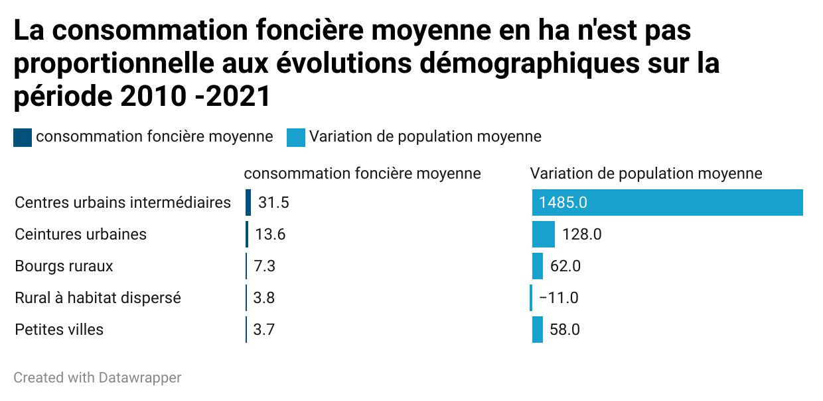
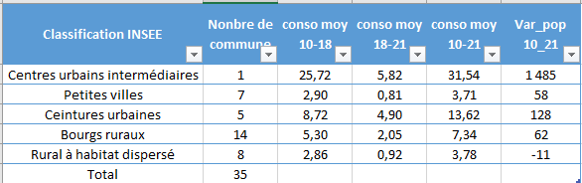
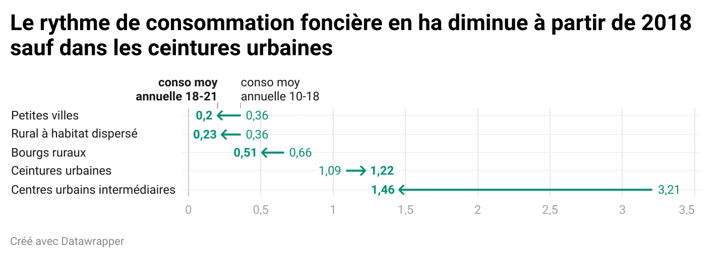
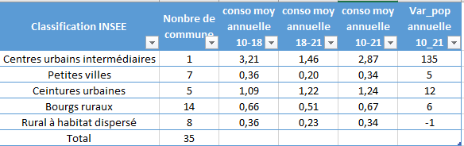
Plusieurs niveaux d’analyse possibles
Consommation foncière sur une période donnée en ha
Consommation foncière annualisée en ha
OCS Grand Est : https://www.datagrandest.fr/data4citizen/visualisation/information/?id=fr-200052264-gge-ocs-grand-est-d67
INSEE La France et ces territoires: https://www.insee.fr/fr/statistiques/5039991?sommaire=5040030#:~:text=Jusqu'en%202020%2C%20l',cens%C3%A9e%20caract%C3%A9riser%20les%20%C2%AB%20villes%20%C2%BB.

Slide 12
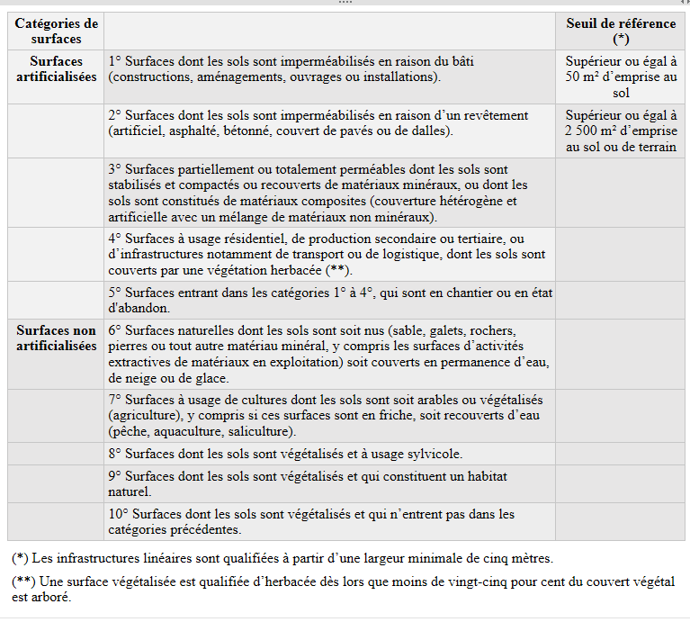
Le solde entre les surfaces artificialisées et les surfaces désartificialisées
« L'artificialisation est définie comme l'altération durable de tout ou partie des fonctions écologiques d'un sol, en particulier de ses fonctions biologiques, hydriques et climatiques, ainsi que de son potentiel agronomique par son occupation ou son usage.
« La renaturation d'un sol, ou désartificialisation, consiste en des actions ou des opérations de restauration ou d'amélioration de la fonctionnalité d'un sol, ayant pour effet de transformer un sol artificialisé en un sol non artificialisé.
« L'artificialisation nette des sols est définie comme le solde de l'artificialisation et de la renaturation des sols constatées sur un périmètre et sur une période donnés.
Sources
Définition de l’artificialisation: https://www.legifrance.gouv.fr/jorf/article_jo/JORFARTI000043957221
Décret no 2023-1096: https://www.legifrance.gouv.fr/download/file/3yIijoSN0rfmEsh7Tl3hScKaN5YM8TCPy2C_ZbLX96A=/JOE_TEXTE

Slide 13
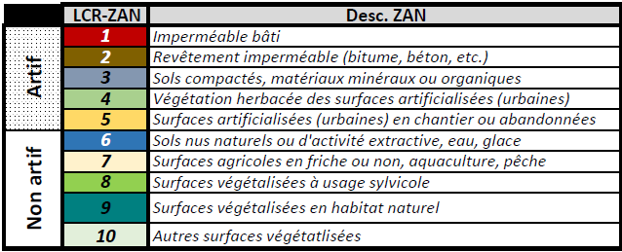
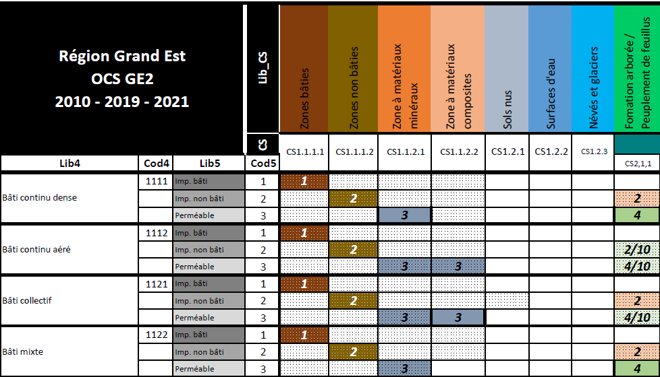
Que choisir: OCS Grand Est ou OCSGE de l’IGN
L’OCS Grand Est couvre l’ensemble du territoire du Grand Est
  2009 et 2019 données existantes
  2021 données finalisées en avril 2024
L’OCS Grand Est permet de caractériser les espaces artificialisés et non artificialisés au regard de la nomenclature LCR pour 2009, 2019 et 2021
L’OCS Grand Est permet de caractériser les 10 classes de la nomenclature LCR pour 2009, 2019 et 2021

Slide 14
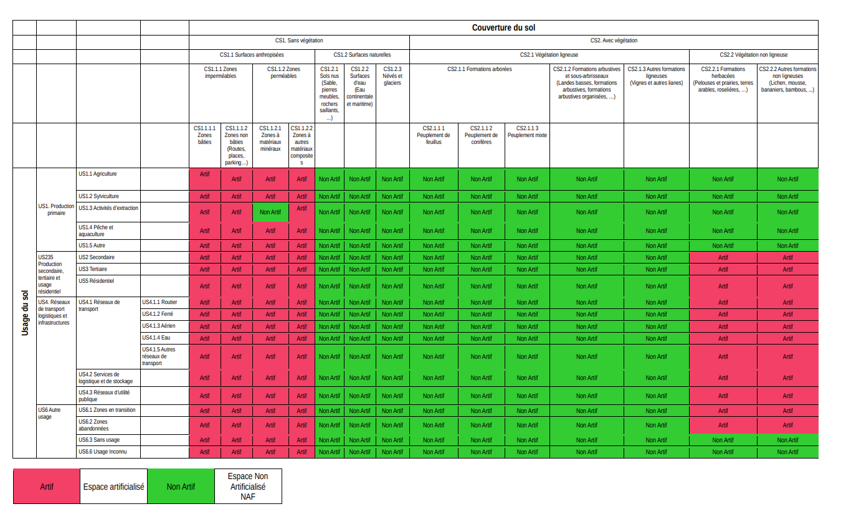
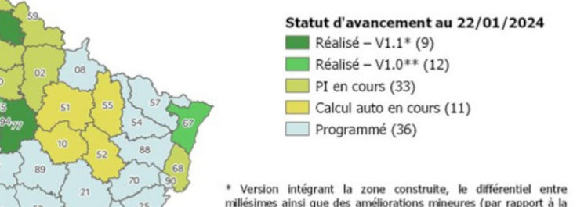
Que choisir: OCS Grand Est ou OCSGE de l’IGN
L’OCS IGN ne couvre pas l’ensemble du territoire du Grand Est. Seul le département du Bas –Rhin est couvert la version 1,1
L’OCS IGN permet de caractériser les espaces artificialisés et non artificialisées au regard de la nomenclature LCR
L’OCS Grand Est ne permet pas de caractériser les 10 classes de la nomenclature LCR
https://artificialisation.developpement-durable.gouv.fr/sites/artificialisation/files/fichiers/2022/05/2022_05_03_Tableau-OCSGE-CouvUsage-ARTIFICIALISATION%5B1%5D.pdf

Slide 15
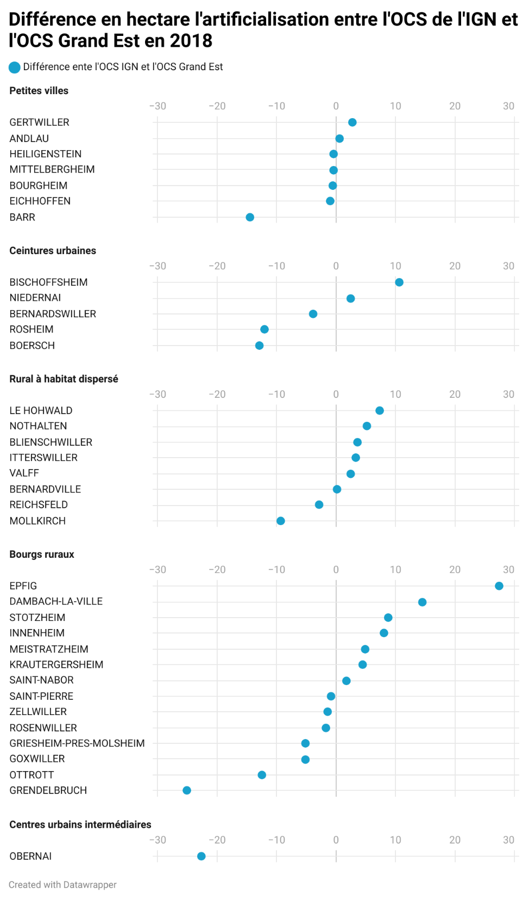
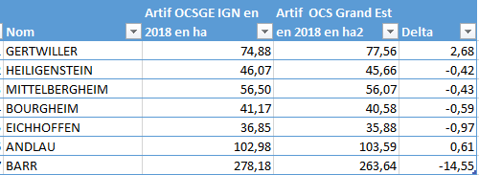
Estimer l’artificialisation entre l’OCS IGN et l’OCS Grand Est
Une valeur négative induit une estimation de la surface artificialisée plus importante de l’OCS Grand Est au regard de l’OCSGE de l’IGN

Slide 16
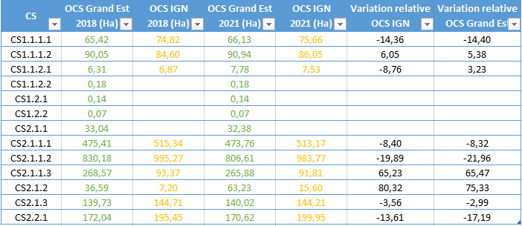
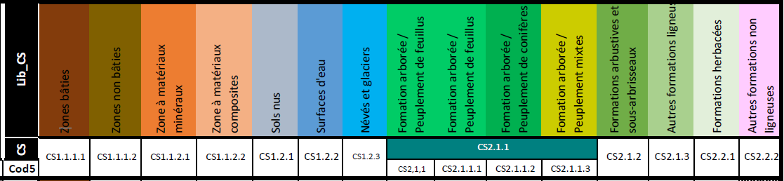
Estimer l’artificialisation entre l’OCS IGN et l’OCS Grand Est
Occupation du sol de la commune Barr vu par la nomenclature de CS de l’IGN
Une appréciation différenciée des couverts selon les méthodes de production et l’unité minimale de cartographie

Slide 17
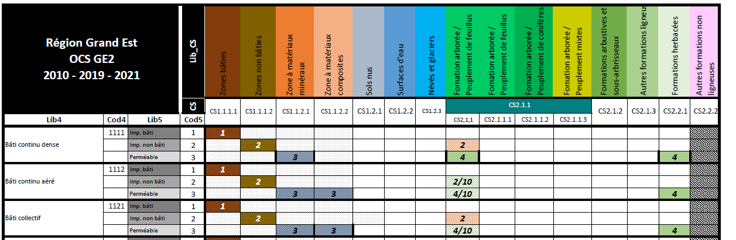
Estimer l’artificialisation entre l’OCS IGN et l’OCS Grand Est
Une appréciation différenciée des couverts selon les méthodes de production et l’unité minimale de cartographie
Définition des zones bâtis (CS 1111, CS1112)
Définition des forestières (CS 211, CS 2111, CS 2112, CS 2113)
Appréciation de la perméabilités des sols
Une traduction différenciée des CS au regard des classes de la nomenclature LCR

Slide 18
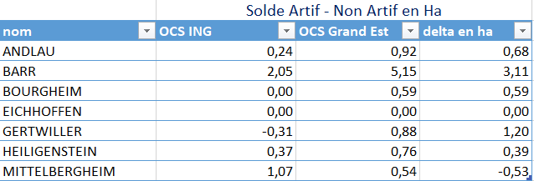
Le solde entre les surfaces artificialisées et les surfaces désartificialisées
L’occupation du sol est une interprétation du paysage à un instant t. Cette interprétation est variable selon les méthodes employées
(Nomenclature initiale et UMC)
L’occupation du sol est un outil de mesure de la mise en œuvre du ZAN
Cette mesure varie en fonction des données d’entrées et de leur caractéristique

Slide 19
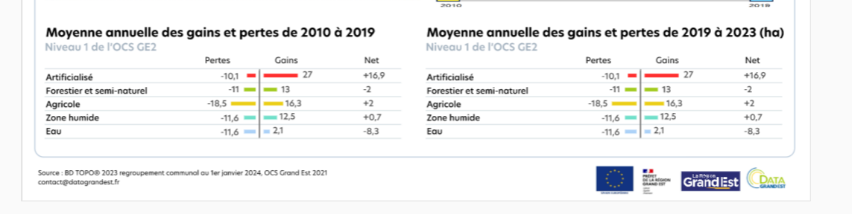
Le solde entre les surfaces artificialisées et les surfaces désartificialisées
Ou trouver cette infos facilement ?
Sur les portraits des territoires en cours de développement
Sur le site de valorisation en cours de développement
Données indicatives non validées

Slide 20
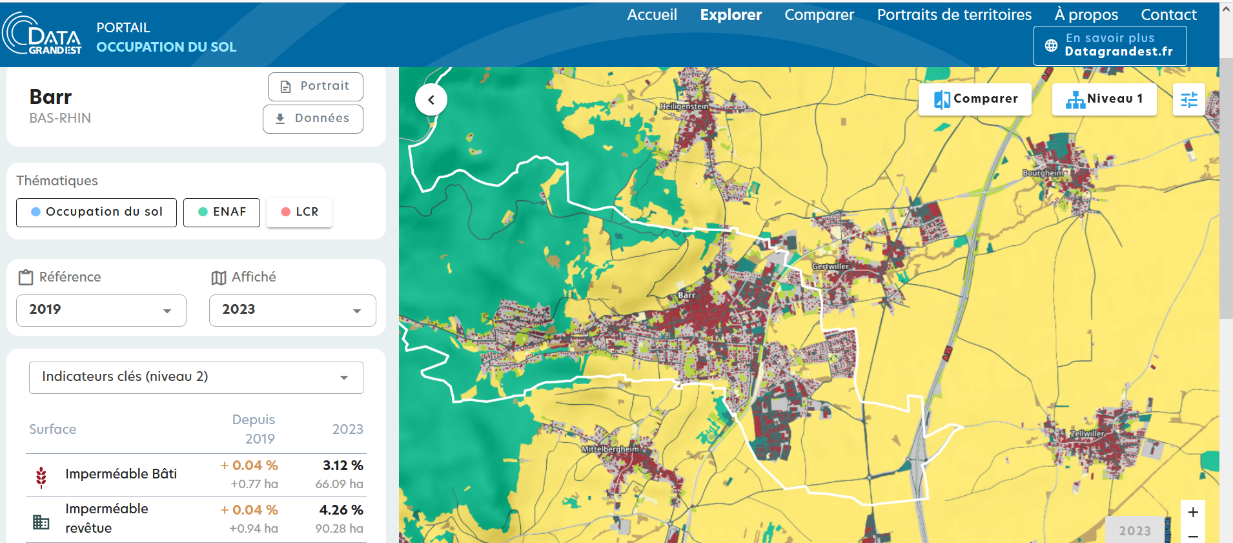
Les surfaces dont les sols ont été rendus imperméables, au sens des 1° et 2° de la nomenclature
Ou trouver cette infos facilement ?
Sur les portraits des territoires en cours de développement
Sur le site de valorisation en cours de développement
Données indicatives non validées

Slide 21


